Slide 1
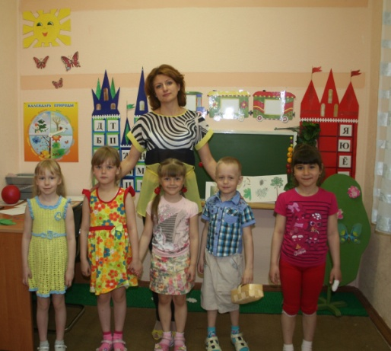
Муниципальное дошкольное образовательное учреждение «Детский сад «Сказка» п.ПравохеттинскийНадымского района (МДОУ «Детский сад «Сказка») ул. Газовиков д.27, п.Правохеттинский, Надымский район, Ямало-Ненецкий автономный округ, 629745, Тел./факс: 8(3499)51-44-53; 51-44-42; ОКПО 78191975, ОГРН 1058900415804, ИНН/КПП 8903024631/890301001
Мой педагогический опыт
Кадыковой Оксаны Викторовны
учителя-логопеда МДОУ «Детский сад «Сказка» п. Правохеттинский

Slide 2
Раздел 1. Общие сведения о педагогическом работнике
Фамилия имя отчество | Кадыкова Оксана Викторовна
Должность | Учитель - логопед
Место работы | МДОУ «Детский сад «Сказка» п. Правохеттинский
Профессиональное образование | Высшее, г. Москва Негосударственное образовательное учреждение высшего профессионального образования «Московский психолого-социальный институт». Диплом о высшем образовании КБ № 472441,квалификация учитель-логопед, специальность «Логопедия», 2011 г.
Квалификационная категория | первая
Педагогический стаж | 12 лет

Slide 3
Каждый родитель хочет в бедующем видеть своего ребенка хорошо образованным, счастливым и успешным. Красивая, четкая речь имеет немаловажное значение
Направления работы с детьми
Коррекция звукопроизношения у детей
Развитие фонематического слуха
Коррекция нарушений слоговой структуры слова
Формирование лексико-грамматических средст языка
Развитие звукобуквенного-анализа и синтеза
Развитие связной речи

Slide 4
Участники коррекционного процесса
ребёнок
логопед
родители
воспитатель
Музыкальный руководитель
психолог
Инструктор фо визкультуре

Slide 5
Технологии и методы работы На своих занятиях использую как традиционные современные методики, так и нетрадиционные технологии, а также авторские дидактические пособия и игры.
Традиционные технологии и методы
Дыхательная гимнастика
Артикуляционная гимнастика
Нетрадиционные технологии и методы
Сказкотерапия
Биоэнергопластика
Пальчиковая гимнастика
Мнемотехника
Куклотерапия
Су-Джок терапия
ИКТ
физминутки

Slide 6
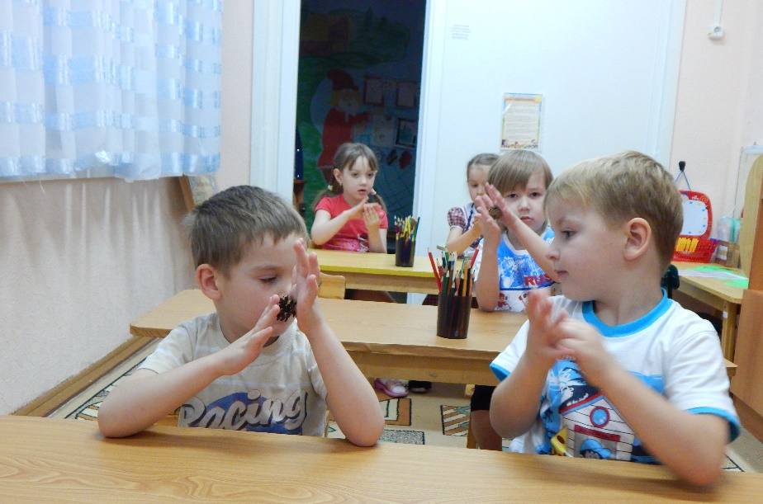
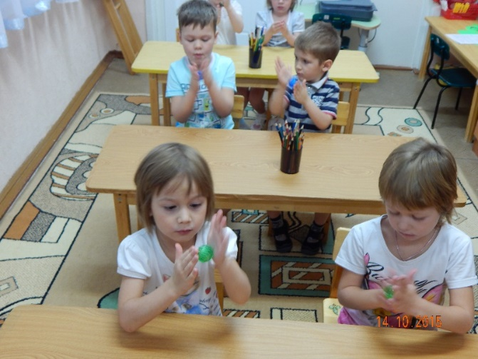
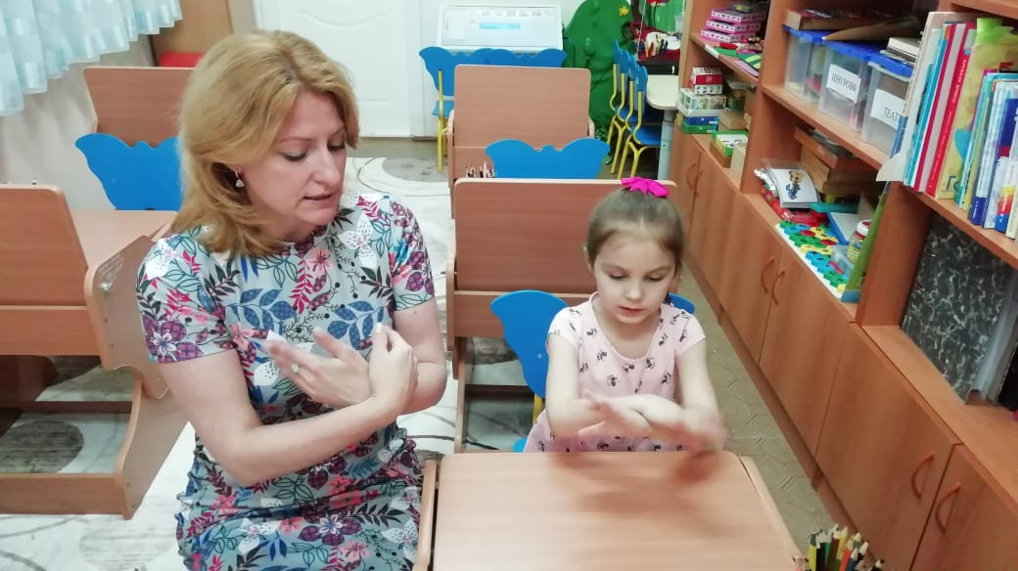
« Ум ребенка находится на кончиках его пальцев» В.А. Сухомлинский.
В своей работе большое значение отвожу развитию мелкой моторики. Задания проводятся в игровой форме.

Slide 7
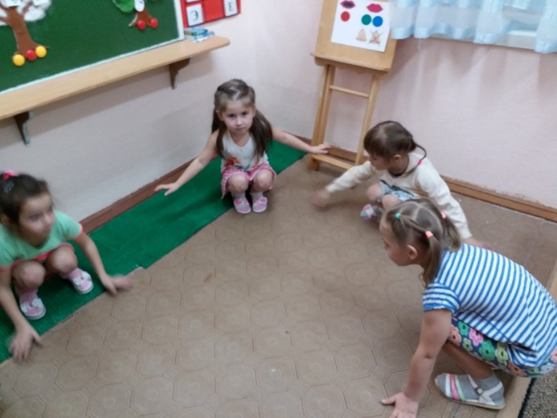
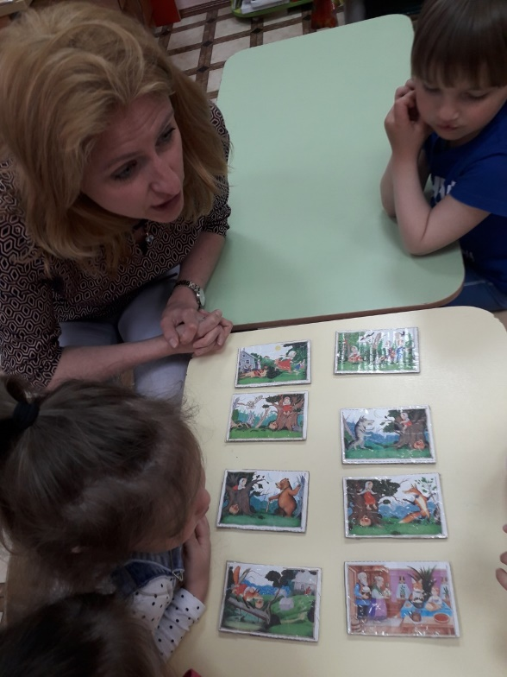
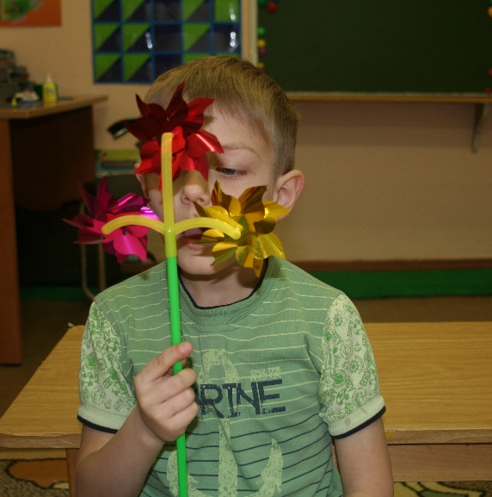
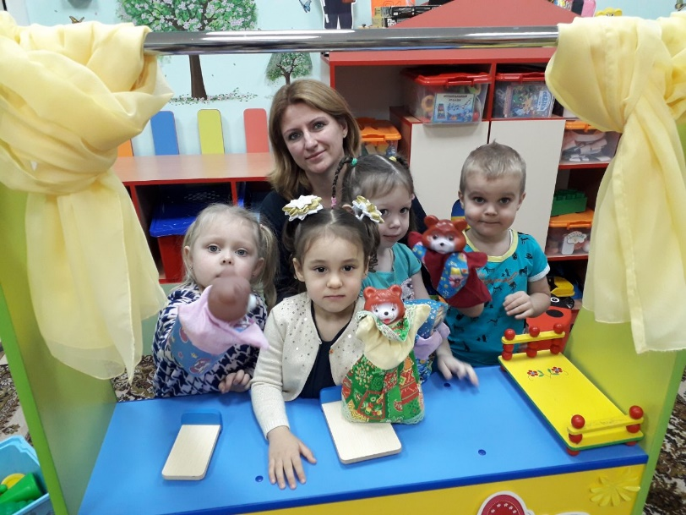
Фото техник

Slide 8
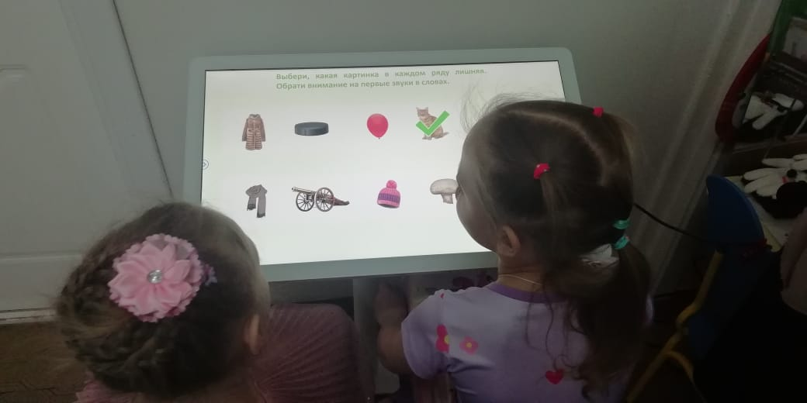
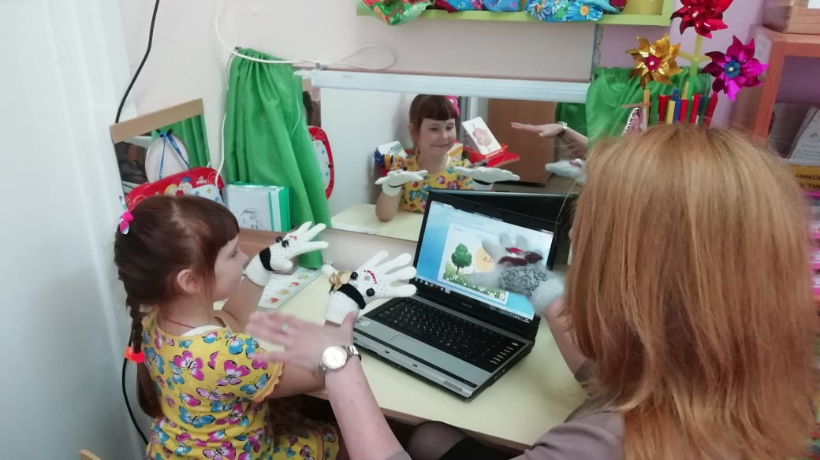
ИКТ в наше время имеет большое значение. Общение с компьютером вызывает у детей живой интерес, сначала как игровая, а затем и как учебная деятельность. Этот интерес и лежит в основе формирования таких важных структур, как познавательная мотивация, произвольные память и внимание, а именно эти качества обеспечивают психологическую готовность ребенка к обучению.

Slide 9
Успех коррекционной работы во многом зависит от правильно организованного взаимодействия логопеда и воспитателя, психолога, музыкального руководителя и т.д. Однако воспитатель эта основной помощник в работе логопеда
Взаимодействие с воспитателем
Совместный анализ результатов диагностического обследования речи детей группы
Организация и проведение консультаций для воспитателей по состоянию речи у детей с ТНР и у детей с ОВЗ
Папка взаимосвязи логопеда и воспитателя
проведение воспитателями вечерних занятий по заланию логопеда
Создание единой речевой среды в группе

Slide 10
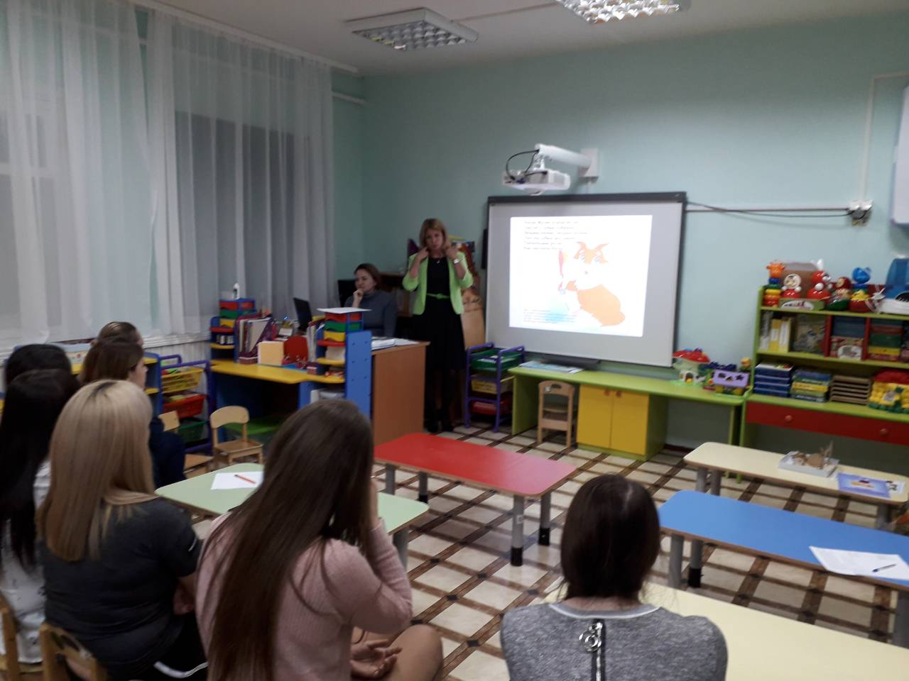
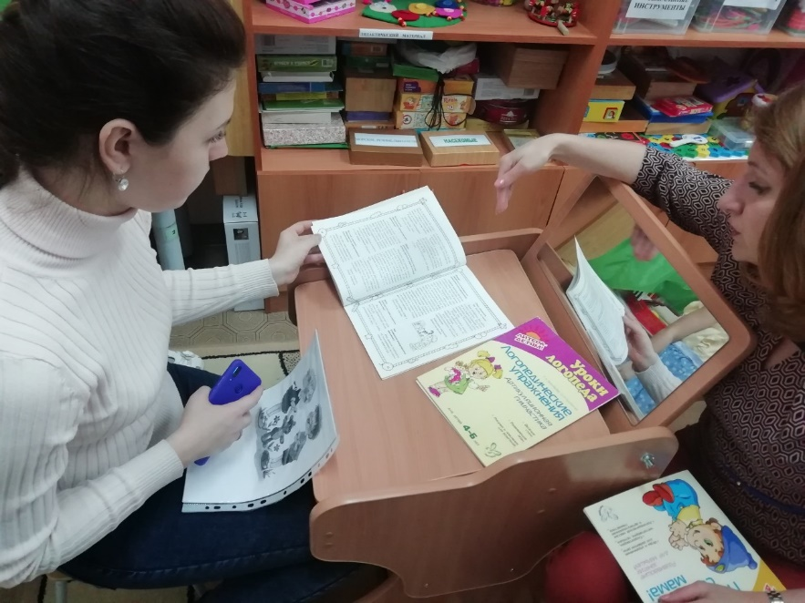
Особое влияние уделяется работе с родителями. В годовом плане прописываются все мероприятия которые планируются в течение года: родительские собрания, консультации, семинары, мастер-классы, открытые занятия. В раздевалках групп находится папка консультаций с родителями и папка тематических недель.

Slide 11
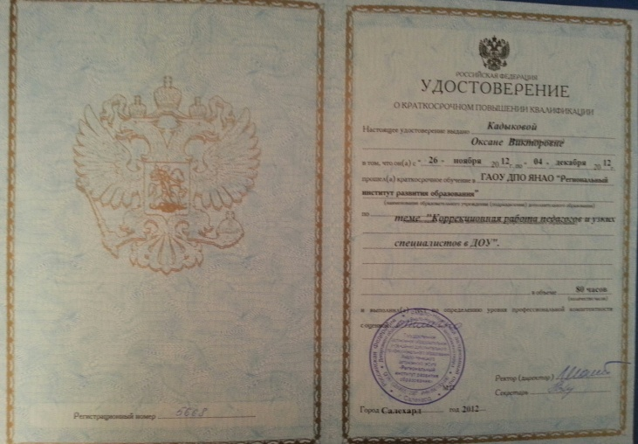
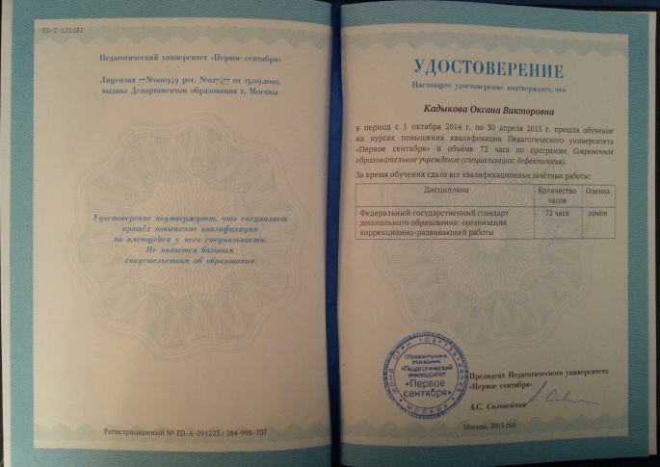
Раздел 2. Дополнительное профессиональное образование
Курсы повышения квалификации:
АНОДПО «Инновационный образовательный центр повышения квалификации и переподготовки «Мой университет», г. Петрозаводск, 2016 г. «Проектирование организации инклюзивного образования детей с ОВЗ в общеобразовательном учреждении в рамках ФГОС», 108 часов
Автономная некоммерческая организация «Логопед плюс», г. Москва, 2017г., «Актуальные проблемы логопедии в соответствии с требованиями ФГОС», 144 часа

Slide 12
АНОДПО «Московская академия профессиональных компетенций», г.Москва, 2019 г., «Современные образовательные технологии в индивидуальном обучении и коррекционной педагогике в условиях ФГОС», 108 часов;
Федеральный учебный центр профессиональной переподготовки и повышения квалификации «Знания», г.Новосибирск, 2020 г., Организация совместной работы логопеда и воспитателя по развитию детей с нарушениями речи в условиях реализации ФГОС дошкольного образования», 144 часа;
АНО «Логопед плюс Учебный центр «Логопед-Мастер», 2017 г., «Коррекция звукопроизношения при дизартрии в соответствии с требованиями ФГОС», 16 часов

Slide 13
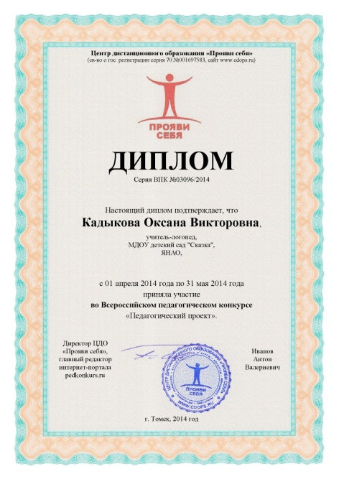
Раздел 3. Научно-методическая, инновационная, эксперементальная деятельность
Всероссийский конкурс для педагогов «Методическая разработка по ФГОС» в номинации: «Методические разработки логопеда», название работы «Рабочая программа»
Всероссийский конкурс «Наш любимый детский сад», номинация: «Программа развития», название работы: Краткосрочный проект «Сказка о медведях».
VIII международный профессиональный конкурс «Ты Гений», номинация: «Моё лучшее занятие», название работы: Развитие коммуникативных навыков на материале лексической темы «Я и моё тело».

Slide 14
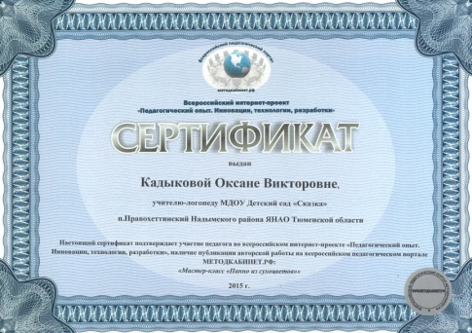
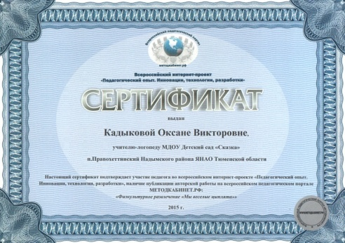
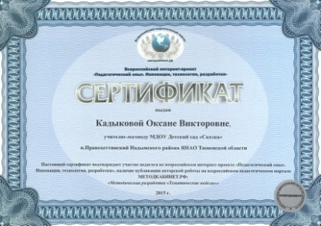
Всероссийский конкурс «Диплом педагога», викторина для логопедов «Соответствие требованиям профессионального стандарта».
Всероссийский конкурс «Рассударики» работа «Консультация для родителей «Логопедические игры на кухне»
Всероссийский профессиональный конкурс «Организация развивающей предметно-пространственной среды ДОУ в условиях ФГОС»

Slide 15
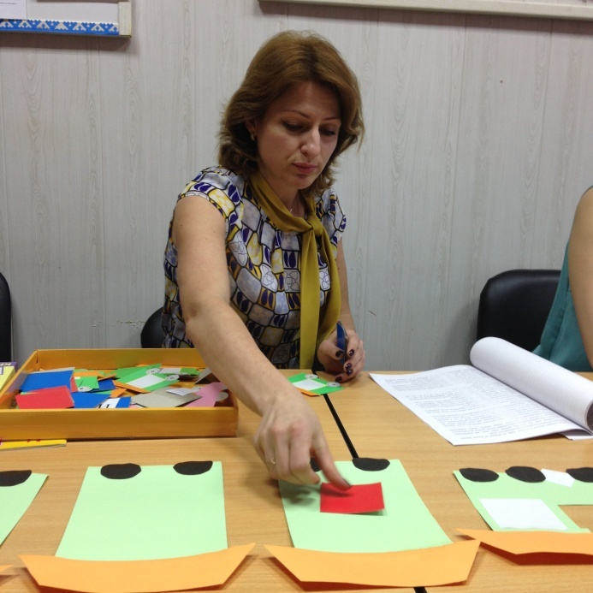
Выступления
Кадыкова Оксана Викторовна, учитель-логопед МДОУ "Детский сад «Сказка» п. Правохеттинский, является членом рабочей группы по разработке Основной общеобразовательной программы дошкольного образования Муниципального дошкольного образовательного учреждения «Детский сад «Сказка» п. Правохеттинский спраектированной с учётом ФГОС дошкольного образования на 2015г., реализатором Программы развития ДОУ на период с 2015-2019 г.г.:
Педагогический совет тема: «Задачи и содержание работы на 2016-2017 уч. год». Знакомство коллег с долгосрочным педагогическим проектом «Коррекция произношения методом кинезиологии».
Семинар: «Использование современных педагогических технологий как главное условие профессионального роста педагога, повышение качества образования воспитанников в сфере требований ФГОС ДО, доклад «Использование ИКТ в практической деятельности учителя-логопеда». 2017г.;

Slide 16
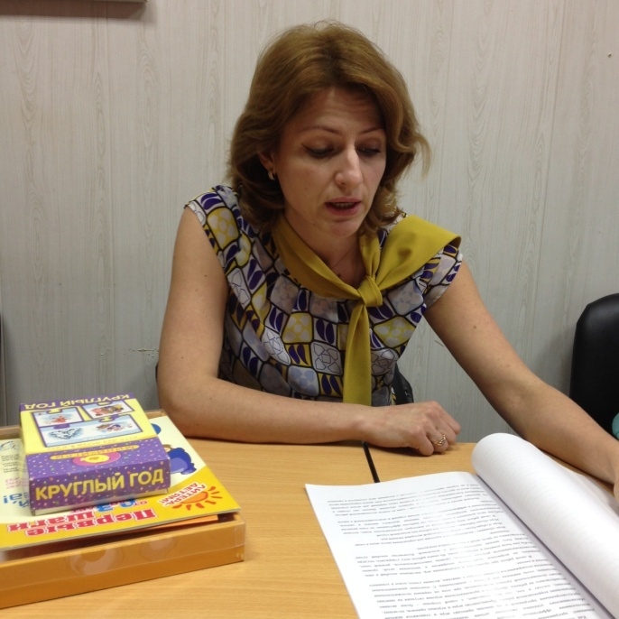
Педагогический час: выступление с использованием мультимедийной презентации «Дидактическая игра как эффективное средство познавательно- речевого развития ребёнка в условиях реализации ФГОС ДО»;
Родительские собрания:
«Развитие речи у детей раннего возраста. Тренинг для родителей «Развиваем мелкую моторику»;
«Причины и виды речевых нарушений. Тренинг для родителей «Артикуляционная гимнастика»;
«Роль семьи в преодолении речевых нарушений у детей. Домашняя игротека (игры на кухне)».

Slide 17
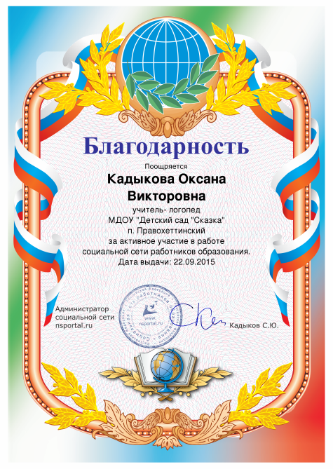
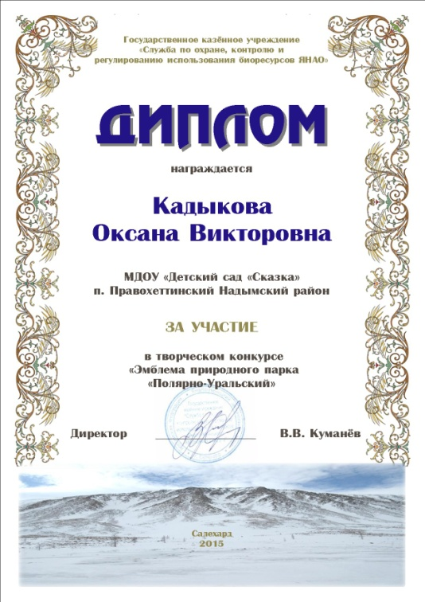
дипломы

Slide 18
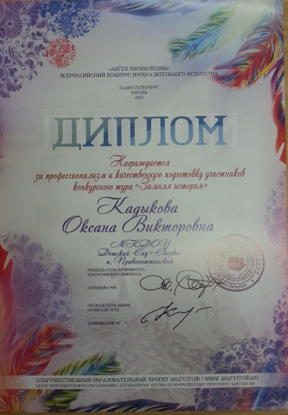
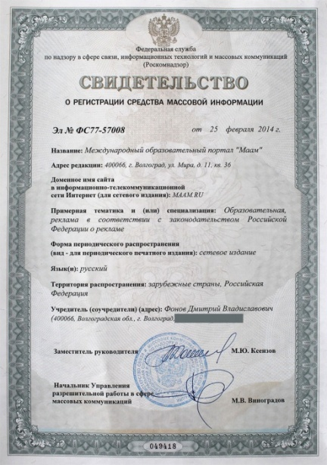
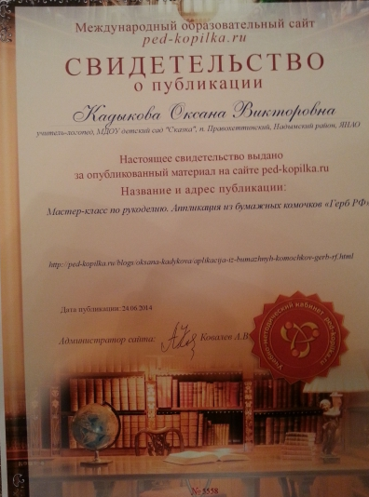
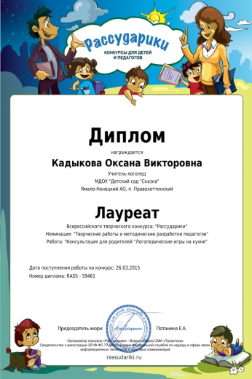
дипломы

Slide 19
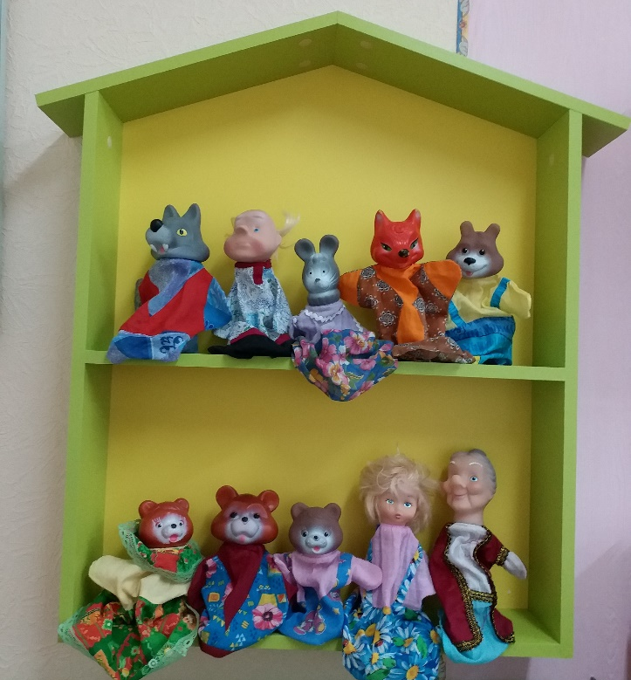
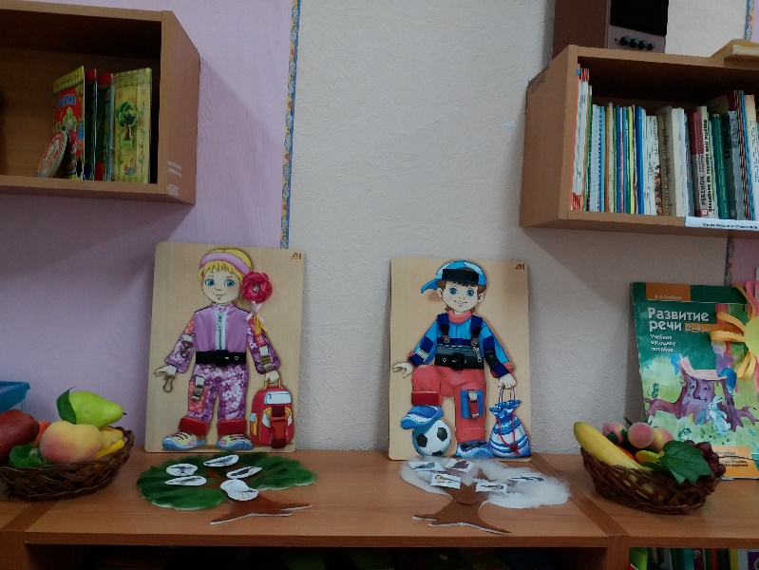
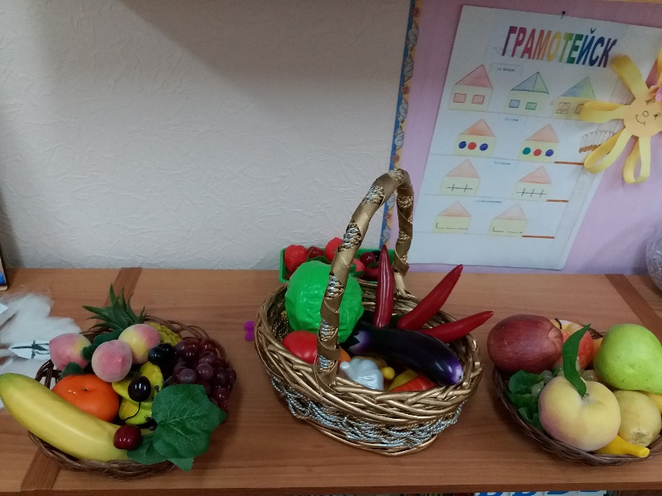
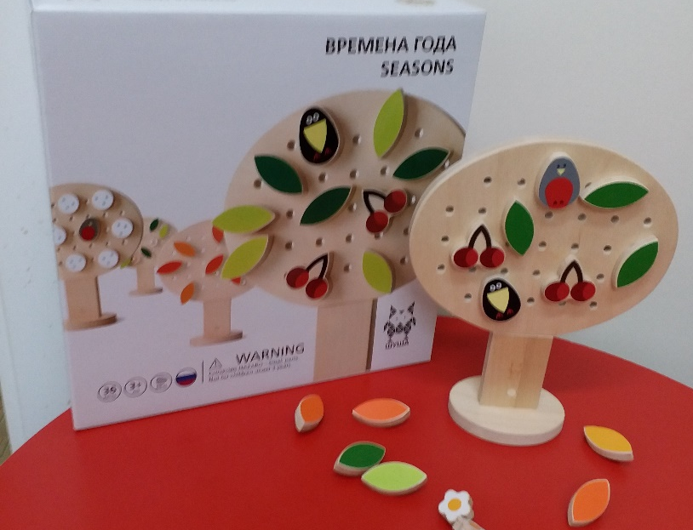
Мой кабинет

Slide 20
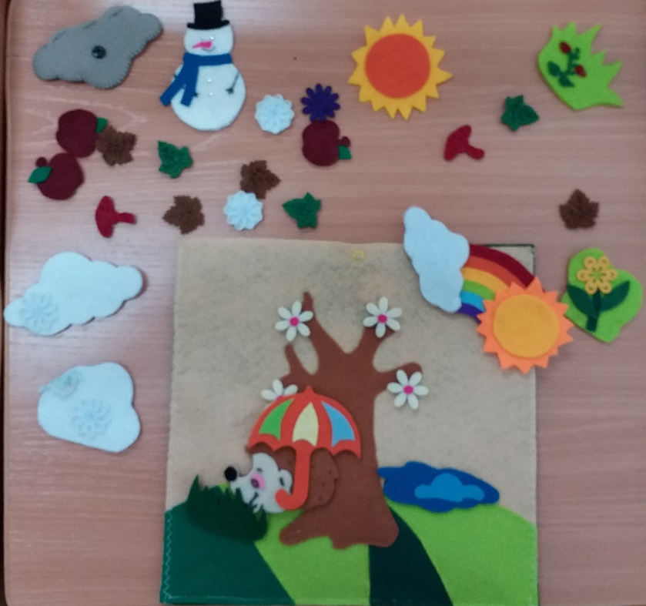
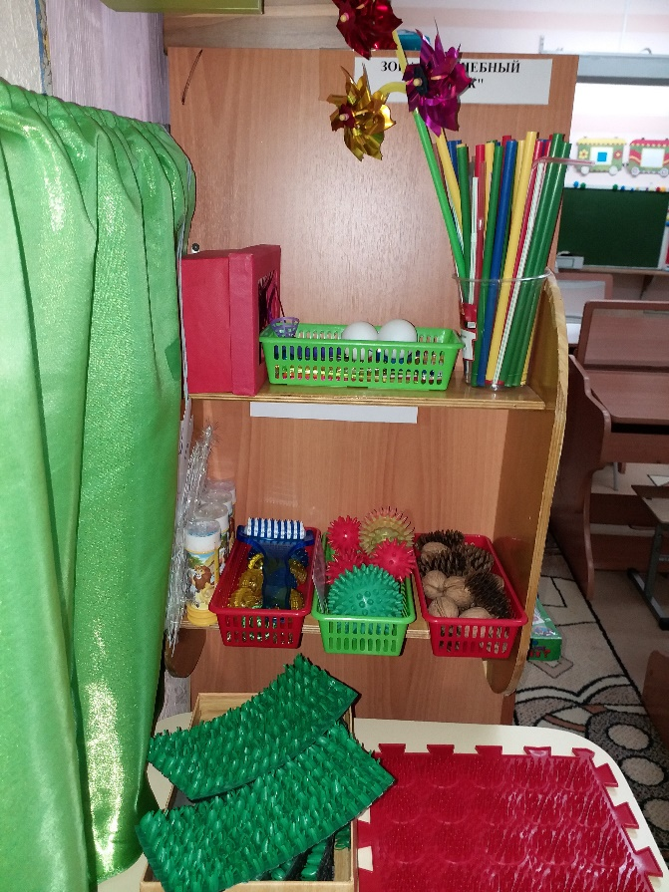
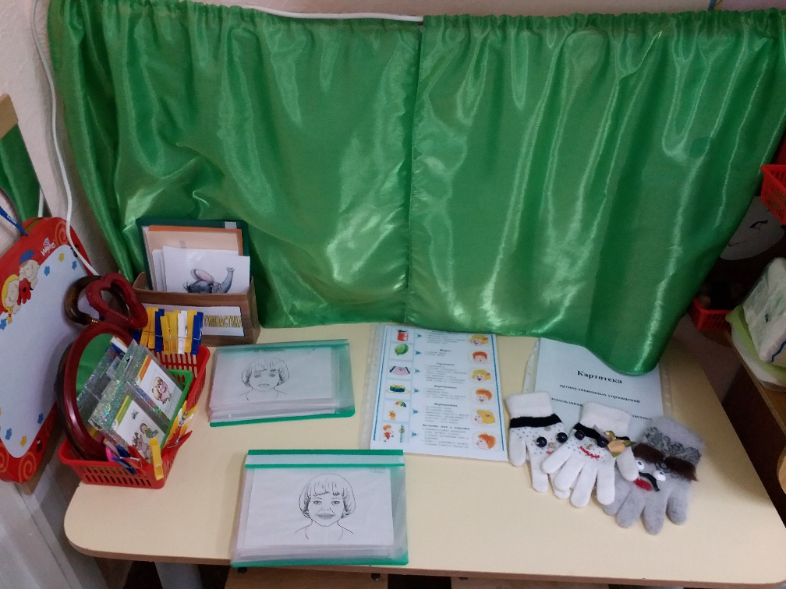

Slide 21
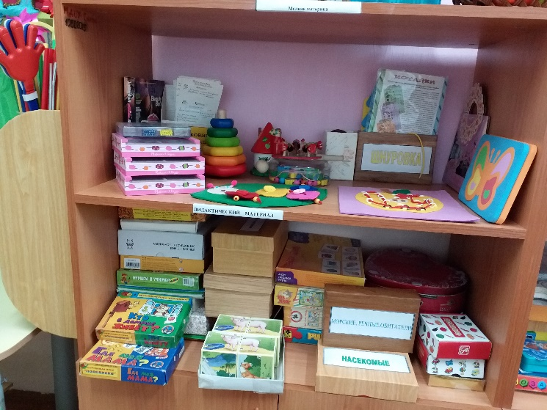
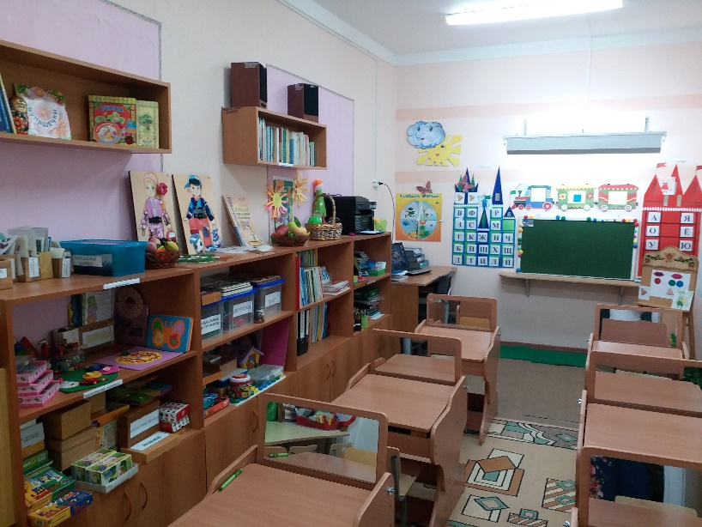
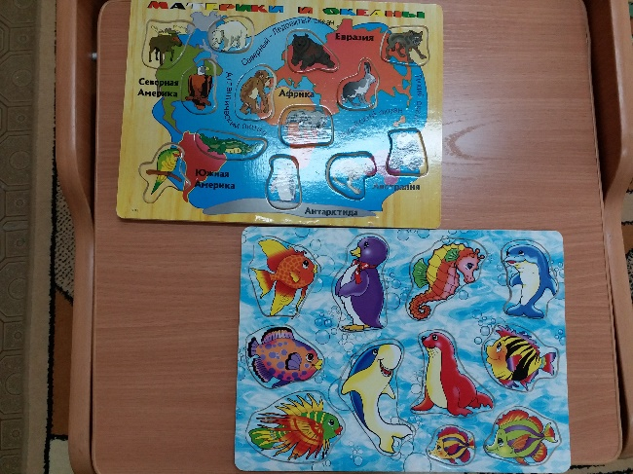
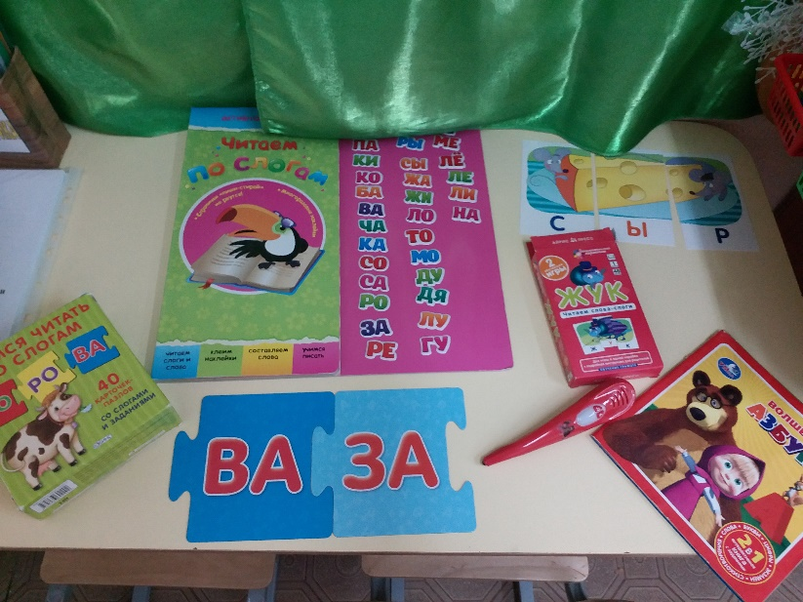
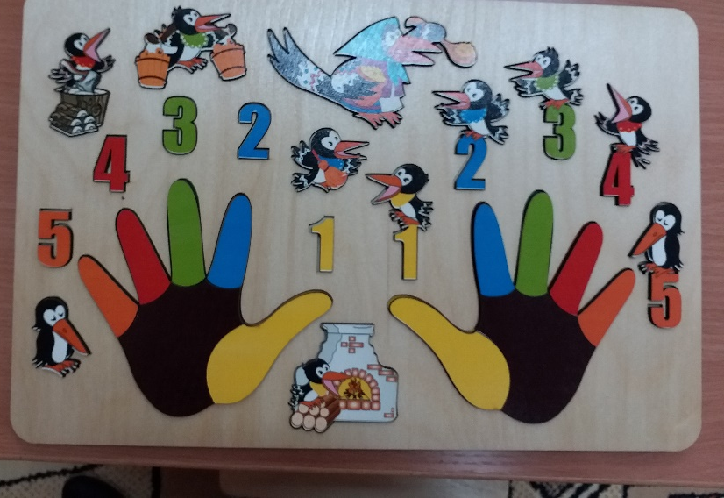

Slide 22
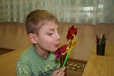
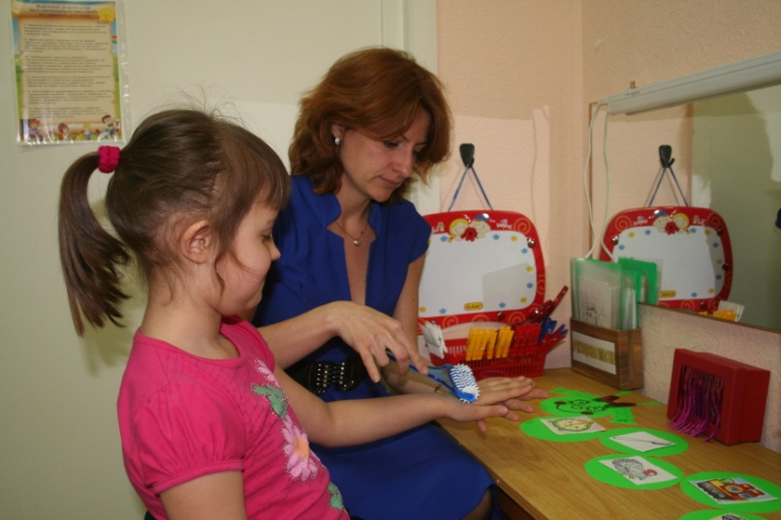
Раздел 4.Результаты педагогической деятельности (Динамика развития воспитанников)
результаты логопедической работы:
Доля обучающихся от общего количества в классе, переведенных в общеобразовательный класс 100 %;
Доля воспитанников ДОУ, выпущенных из логопедического пункта с чистой речью, имеет положительную динамику с 75% в 2016г. до 80% в 2019г.
Доля воспитанников ДОУ с ограниченными возможностями здоровья, обучающихся по адаптированным образовательным программам, имеющих положительную динамику составляет 100% с 2017-2019 гг.;
Применение ИКТ в коррекционном обучении детей с нарушением речи и отклонениями в развитии-100%

Slide 23
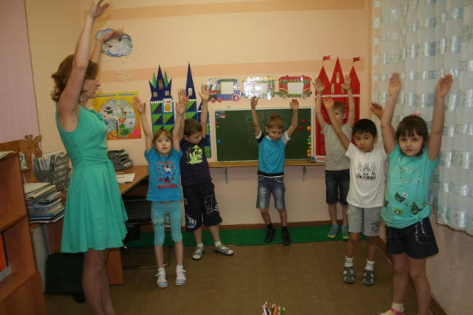
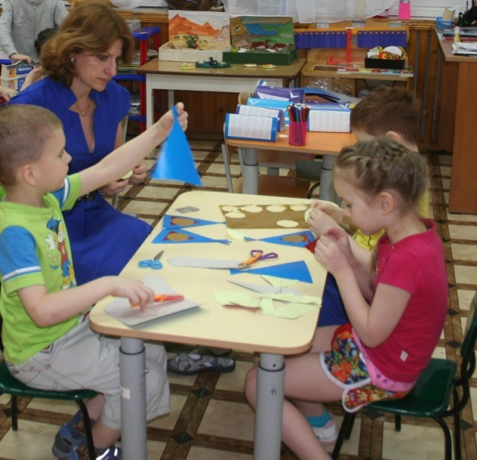
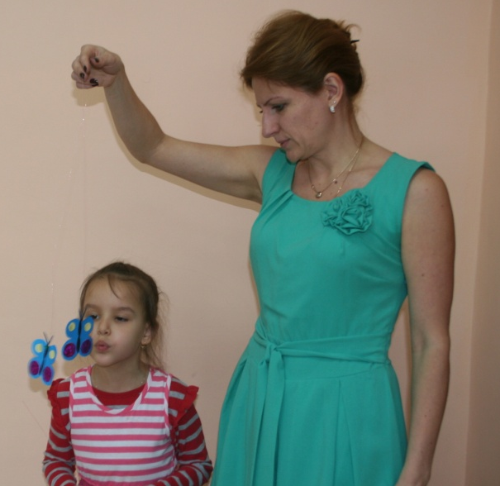
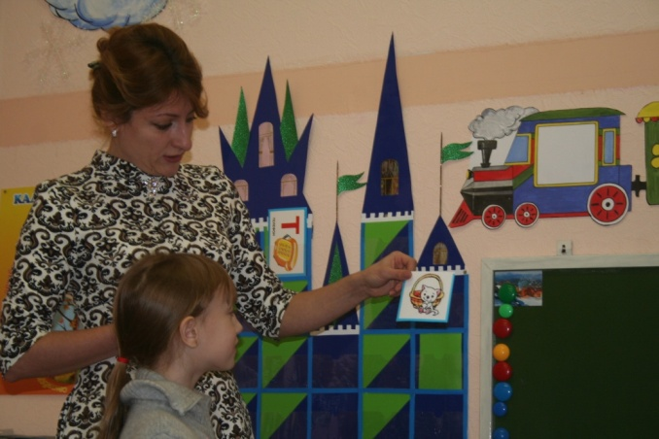
Моя профессиональная деятельность

Slide 24
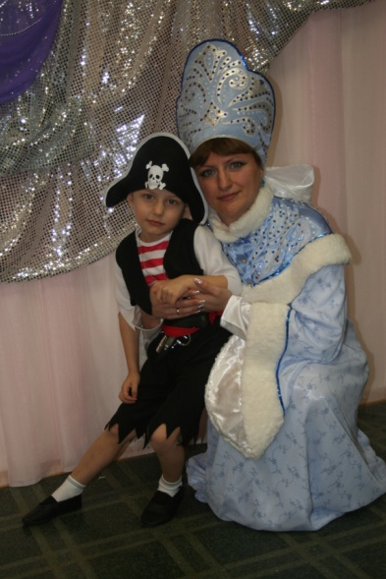
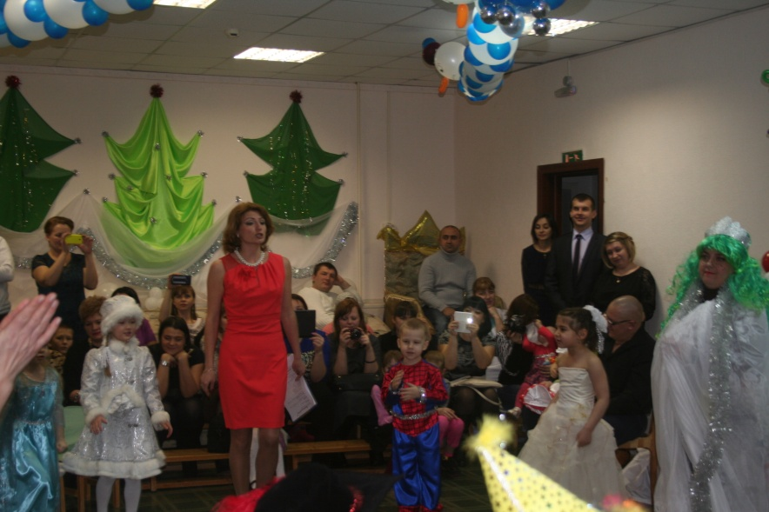
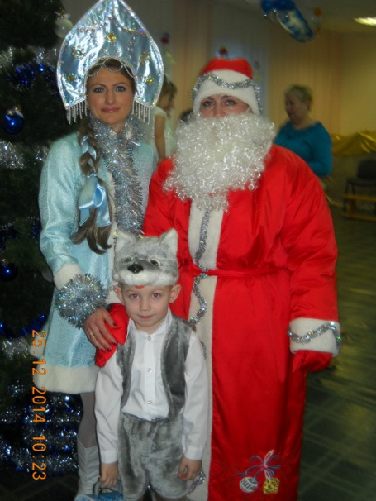
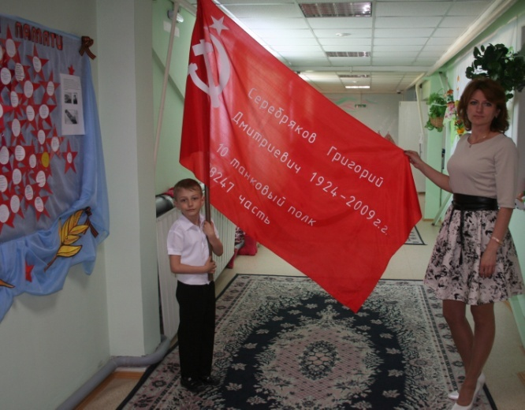
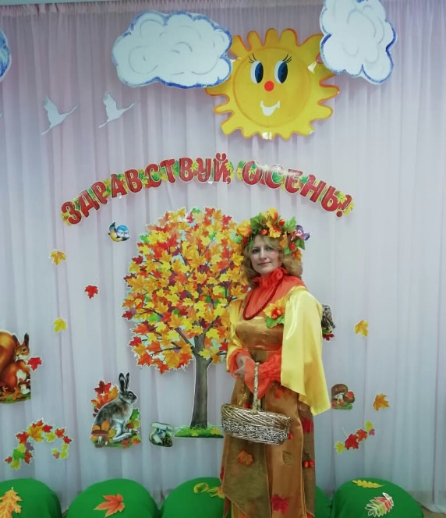
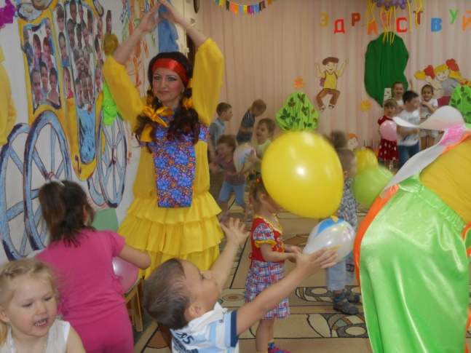
Моя профессиональная деятельность

